Slide 1

11-СЫНЫП · МЕХАНИКАЛЫҚ ТЕРБЕЛІСТЕР
Математикалық және серіппелі маятниктер
Практикалық жұмыс №1. Эксперименттік және мазмұндық есептер шығару
Notes:
Ұйымдастыру. Құндылық: Еңбекқорлық және кәсіби біліктілік. «Еңбек етсең ерінбей, тояды қарның тіленбей» – Абай Құнанбайұлы.

Slide 2

Неліктен биік ғимараттардың басына үлкен маятник (демпфер) орнатады?
?
Notes:
Ой қозғау: оқушылардың болжамын тыңдап, тақтаға жазыңыз. Өткен тақырыпты еске түсіру — «Қар кесегі»: Бірінші оқушы «Гармоникалық тербелістердің теңдеулері мен графиктері» тақырыбынан бір ұғымды айтады, келесісі оны қайталап, жаңасын қосады.

Slide 3
Бүгін үйренеміз
1
2
3
Математикалық және серіппелі маятник периодының формулаларын қорытып шығарады
Периодтың параметрлерге тәуелділігін эксперименттік және мазмұндық есептерде зерттейді
Тербелістегі энергия түрленуін сипаттайды
3
Notes:
Оқу мақсаты: 11.4.1.1 - экперименттік, аналитикалық және графиктік тәсілмен гармоникалық тербелісті (х(t), v(t), a(t)) зерттеу

Slide 4
ЖАҢА ҰҒЫМ
Серіппелі
ma = −kx → ω = √(k/m), T = 2π√(m/k).
ma = −kx → ω = √(k/m)
4
Notes:
Жаңа білім — PhET виртуалды зертханасы: Мұғалім PhET симуляциясын интерактивті тақтада көрсетеді, оқушылар жұппен параметрлерді өзгертіп, заңдылықты өздері анықтайды.

Slide 5
ЖАҢА ҰҒЫМ
Математикалық
T = 2π√(l/g) (кіші бұрыштар).
T = 2π√(l/g)
5

Slide 6
ЖАҢА ҰҒЫМ
Энергия
E = kA²/2 = mυ_{max²}/2.
E = kA²/2 = mυ_{max²}/2
6

Slide 7
Формула
Есте сақта
ma = −kx → ω = √(k/m)
m
a
k
x
масса
үдеу
қатаңдық
ығысу
кг
м/с²
Н/м
м
7

Slide 8
Формула
Есте сақта
T = 2π√(l/g)
T
l
g
период
ұзындық
еркін түсу үдеуі
с
м
м/с²
8

Slide 9
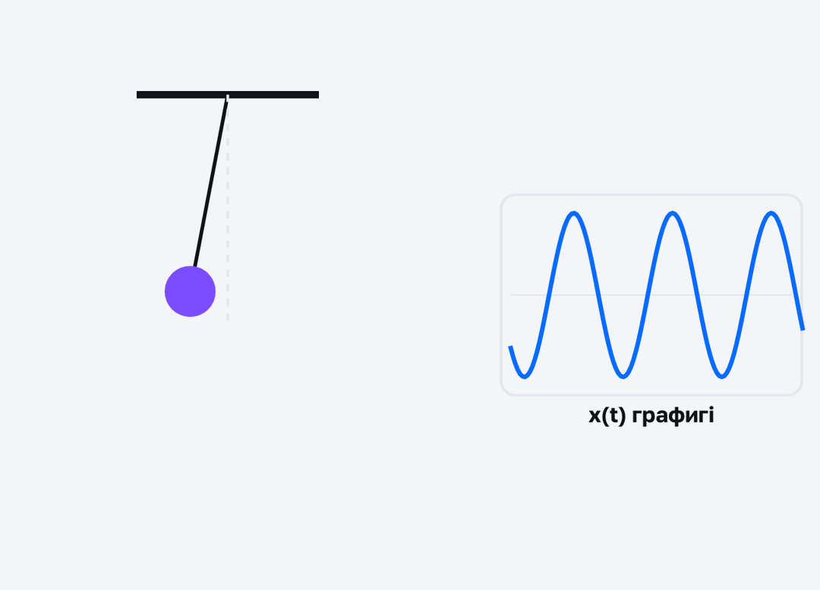
МОДЕЛЬМЕН ТЕКСЕР
Өзің тексеріп көр
Параметрді өзгертіп, нәтижені бақыла.
9
Notes:
Модельді тақтада оқушымен бірге басқарыңыз: «Не өзгереді деп ойлайсың?» деп алдын ала сұраңыз.

Slide 10

Виртуалды зертхана Сабақтың ортасы · 12 мин
PhET симуляциясы
1
Симуляцияны QR-код арқылы ашыңдар
2
Параметрлерді өзгертіп, нәтижені бақылаңдар
3
Қандай шама қалай өзгереді? Қорытындыны дәптерге жазыңдар
phet.colorado.edu/en/simulations/pendulum-lab
Математикалық және серіппелі маятниктер. Практикалық жұмыс №1. Эксперименттік және мазмұндық есептер шығару
10

Slide 11
Сұрақ
Серіппелі маятник периоды:
T = m/k
T = 2π√(k/m)
A
B
T = 2πmk
T = 2π√(m/k)
C
D
D
11
Notes:
Жылдам тексеріс: оқушылар саусақпен 1–4 көрсетеді немесе «Сынып» режимінде телефоннан жауап береді.

Slide 12
Сұрақ
Маятник ұзындығын 4 есе арттырса, периоды:
2 есе артады
2 есе кемиді
A
A
B
4 есе артады
Өзгермейді
C
D
12
Notes:
Жылдам тексеріс: оқушылар саусақпен 1–4 көрсетеді немесе «Сынып» режимінде телефоннан жауап береді.

Slide 13
A Түсінемін
l = 1,6 м маятник периоды?
ЖАУАБЫ
T ≈ 2,5 с.
13
Notes:
Практикалық жұмыс — «Карусель»: Топтар кезекпен әр үстелдегі тапсырманы орындап, келесіге ауысады, алдыңғы топтың шешімін тексереді.. Саралау: А — бәріне, B — көпшілігіне, C — жоғары деңгейге. ЕББҚ: жұп-тьютор (күшті оқушымен бірге жұмыс); терминдер сөздігі (қазақша – орысша) және сызбалар.

Slide 14
B Қолданамын
m = 0,5 кг жүк k = 200 Н/м серіппеде A = 4 см амплитудамен тербеледі. T, E, υ_{max}?
ЖАУАБЫ
T ≈ 0,31 с; E = 0,16 Дж; υ_{max} = 0,8 м/с.
14
Notes:
Сергіту сәті: «Молекулалар». Оқушылар қатты дене, сұйық, газ молекулаларының қозғалысын қимылмен көрсетеді.

Slide 15
C Талдаймын
Маятникті сағат жоғары көтерілгенде (h = 3,2 км) тәулігіне қанша кешігеді? Есептеп, түсіндір.
ЖАУАБЫ
g_{h} = g(R/(R + h))²; T артады ≈ 0,05% → ≈ 43 с/тәулік кешігеді.
15

Slide 16
Сұрақ
Жиілік 5 Гц. Период:
2 с
0,2 с
A
B
B
5 с
0,5 с
C
D
16

Slide 17
Есте сақта
Серіппелі — ma = −kx → ω = √(k/m), T = 2π√(m/k)
Математикалық — T = 2π√(l/g) (кіші бұрыштар)
Энергия — E = kA²/2 = mυ_{max²}/2
17

Slide 18
Үй тапсырмасы
§3; 4 есеп.
A
Үйде маятникпен g-ны өлшеу.
B
Тайбэй-101 ғимаратының демпферлік маятнигі туралы.
C
18

Slide 19
PMI (Плюс – Минус – Қызықты)
+
−
!
Плюс — пайдалы болғаны
Минус — қиын болғаны
Қызықты — тағы білгім келетіні
19
Notes:
Рефлексия: сабақтың жақсы жағы, жетілдіретін тұсы және қызықты сәті.. Кері байланыс: Google Forms

Slide 20
Сабаққа рахмет!
«Еңбек етсең ерінбей, тояды қарның тіленбей»
— Абай Құнанбайұлы

